Slide 2
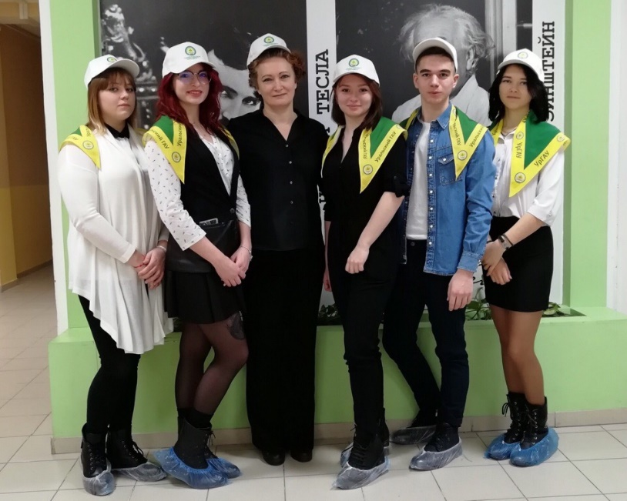
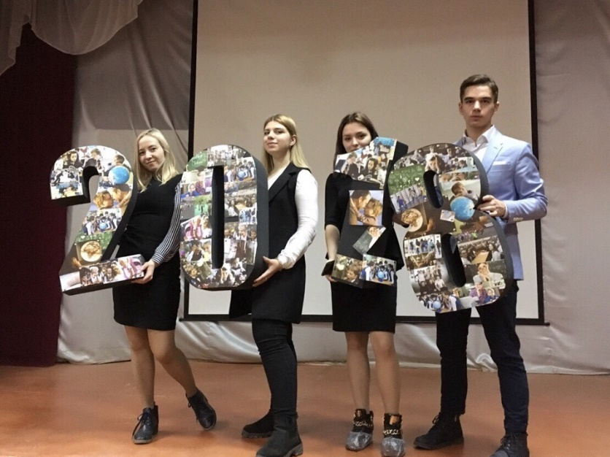
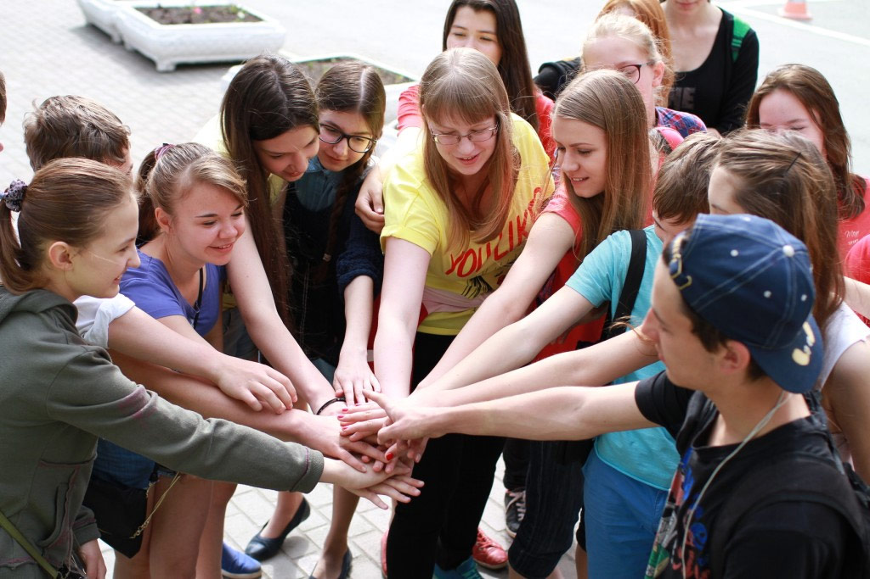
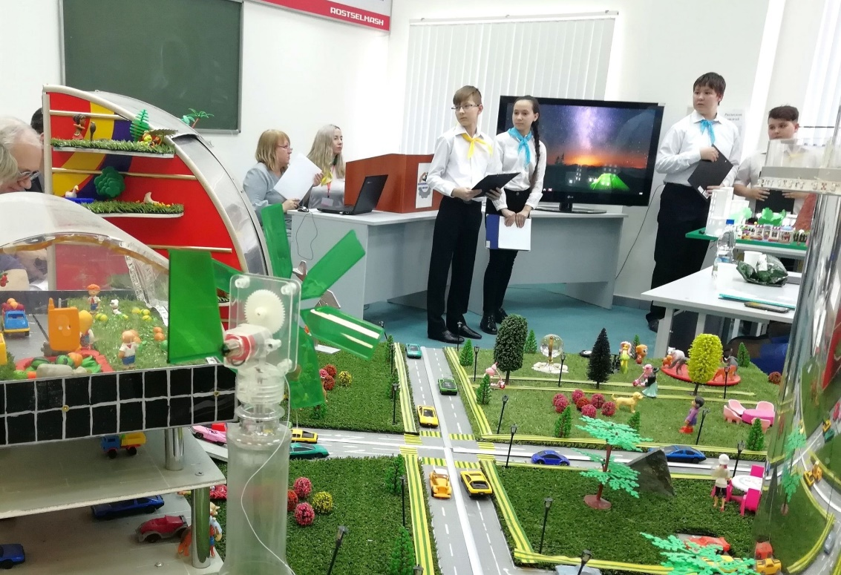
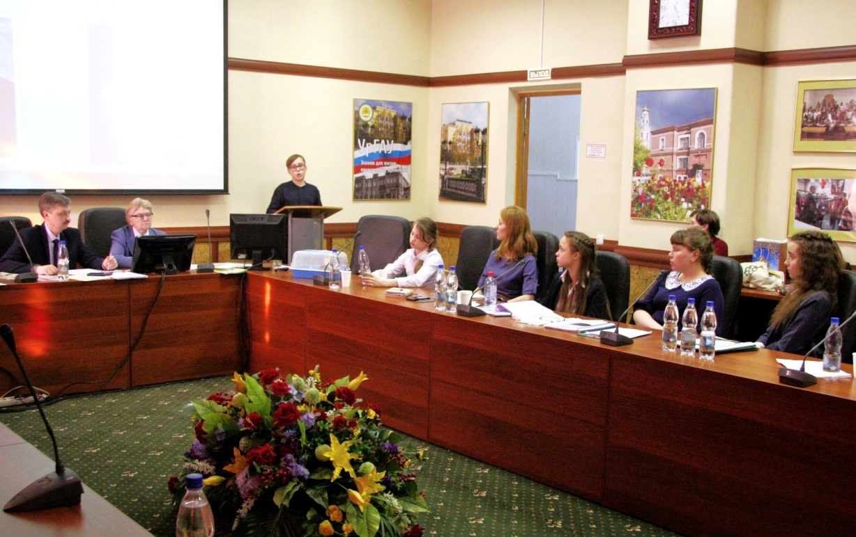
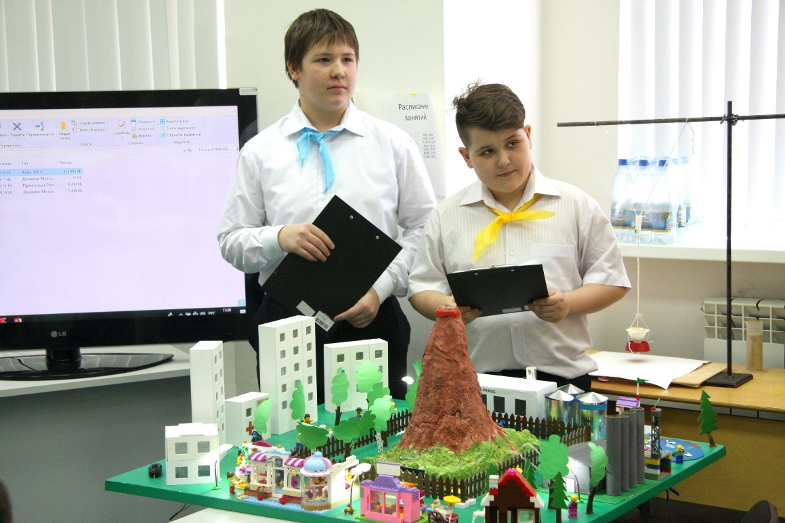
Задачи по направлениям
1 Профориентационная работа
2 Проектно-исследовательская деятельность

Slide 3
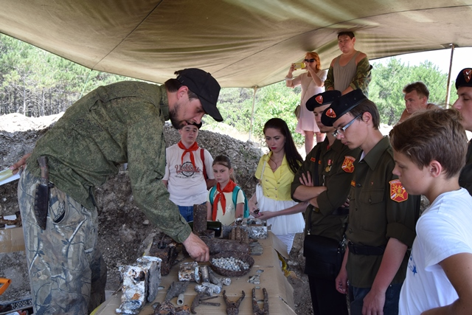
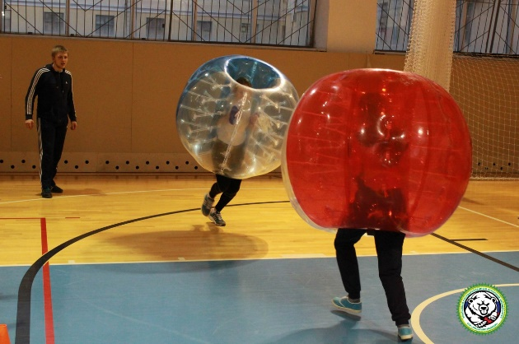
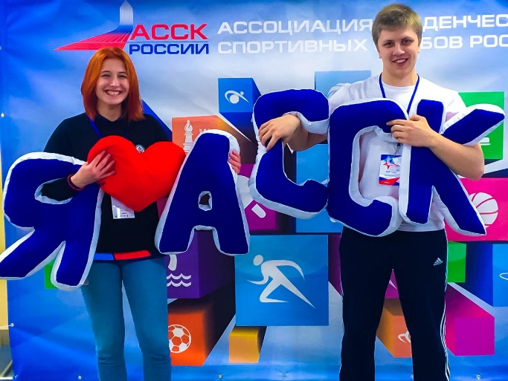
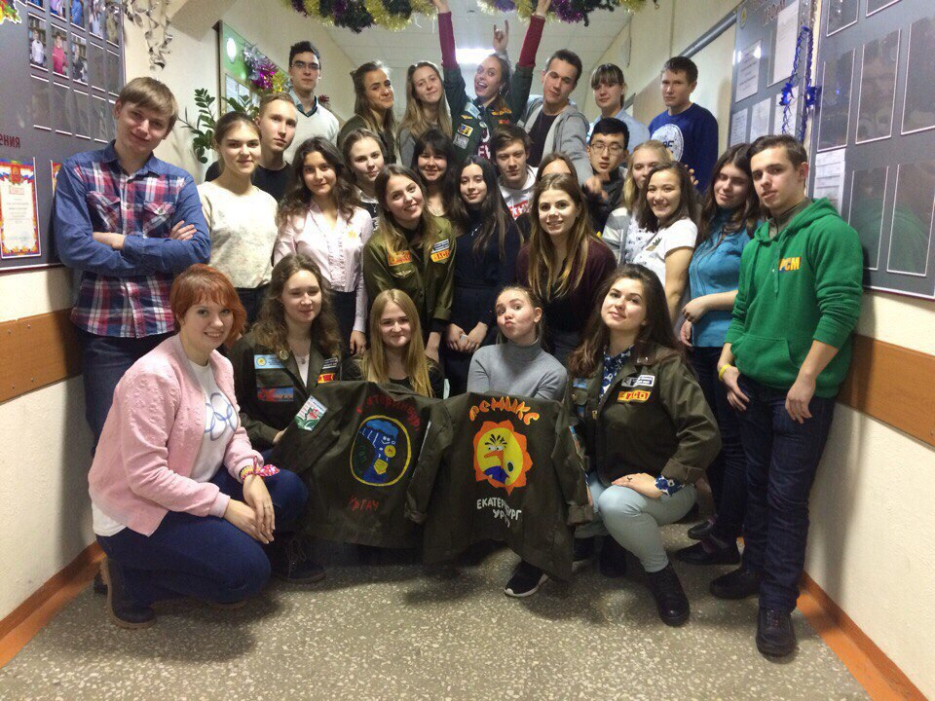
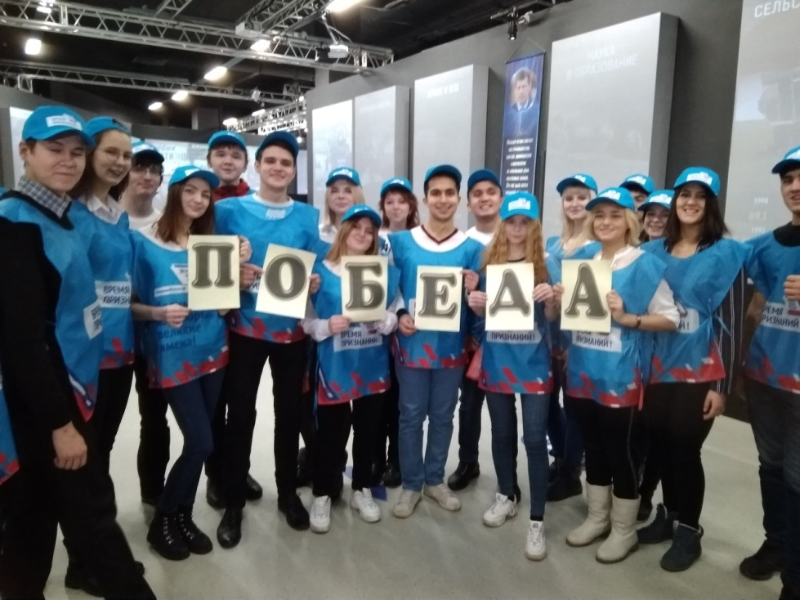
Задачи по направлениям
3 Молодежные общественные объединения Университета

Slide 4
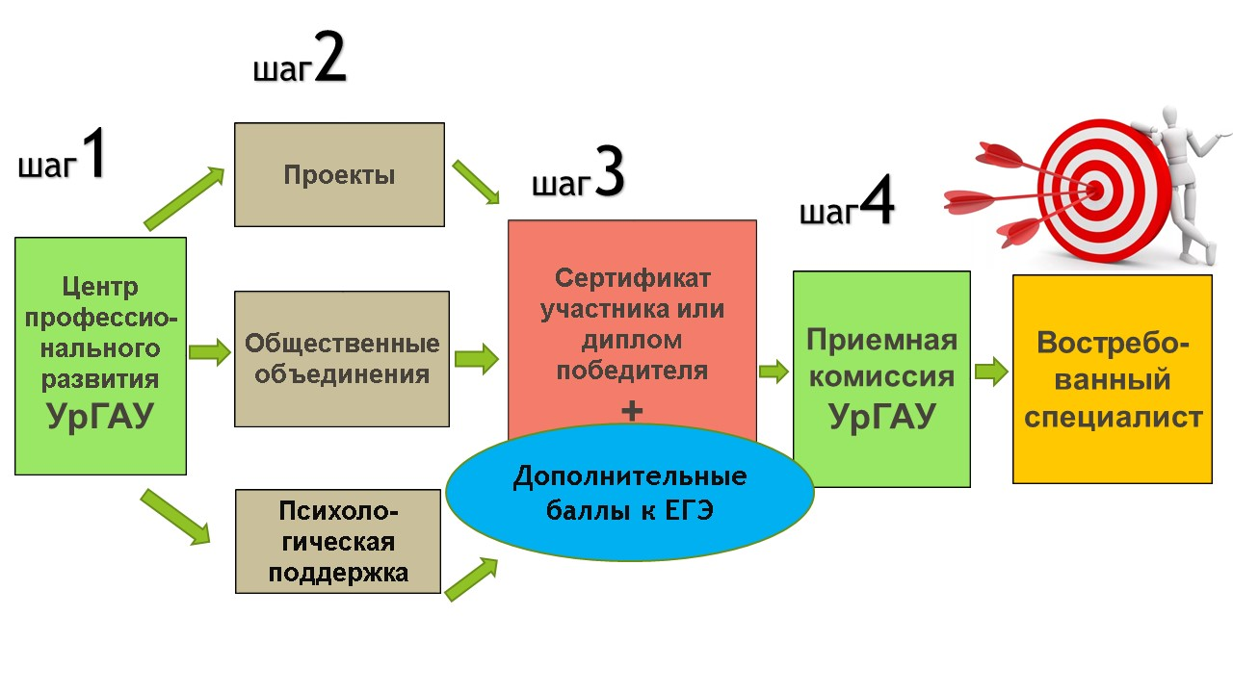

Slide 5
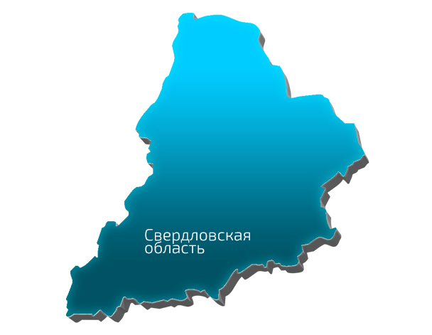
Образовательный проект
Агроклассы
твой первый шаг
в успешное будущее

Slide 6
Партнеры проекта
Организаторы проекта

Slide 7
Целевые группы:
Учащиеся 8-11 классов и педагоги
общеобразовательных сельских школ
Свердловской области
«Агроклассы» - это:
30 районов Свердловской области
30 сельских школ и школ города
более 350 агроклассников

Slide 8
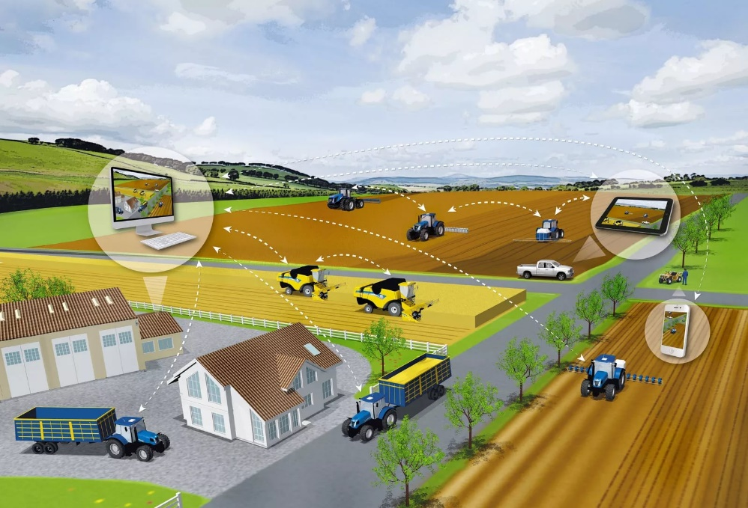
Дополнительная образовательная программа
«Введение в агробизнес»
с участием преподавателей Университета
Понятие, сущность и особенности аграрного производства
Природно-ресурсный потенциал агропроизводства
Мировой и российский опыт организации аграрных производств, производства с/х продукции и применения передовых технологий
Агроэкология
Современная техника, машины и оборудование
Правовые основы организации малого бизнеса и предпринимательства в АПК
Экономика АПК и основы бизнес-планирования
Моё собственное дело

Slide 9
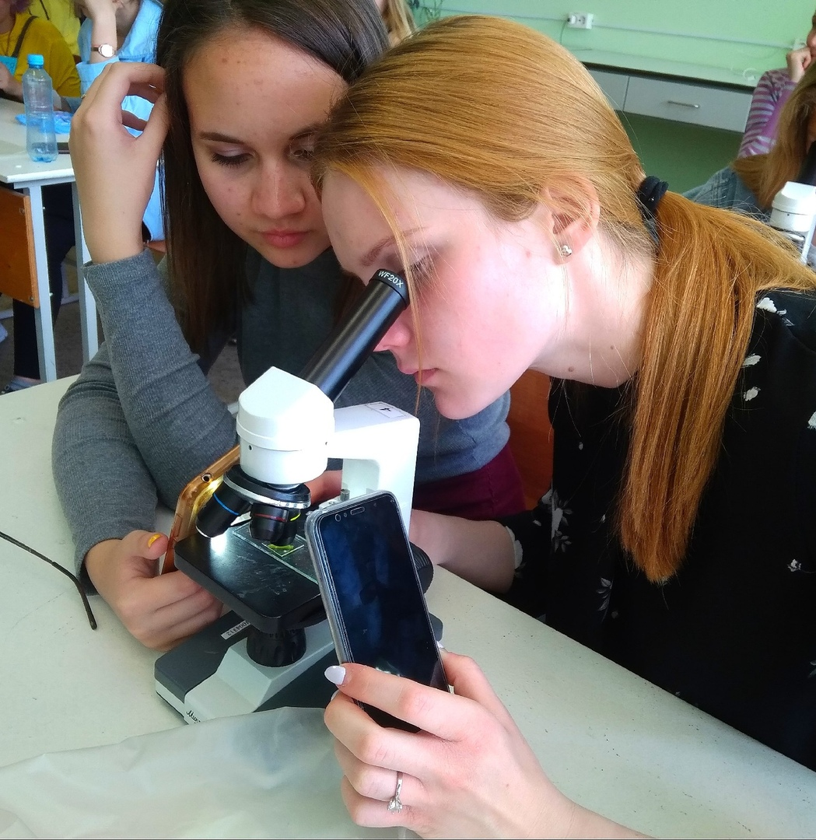
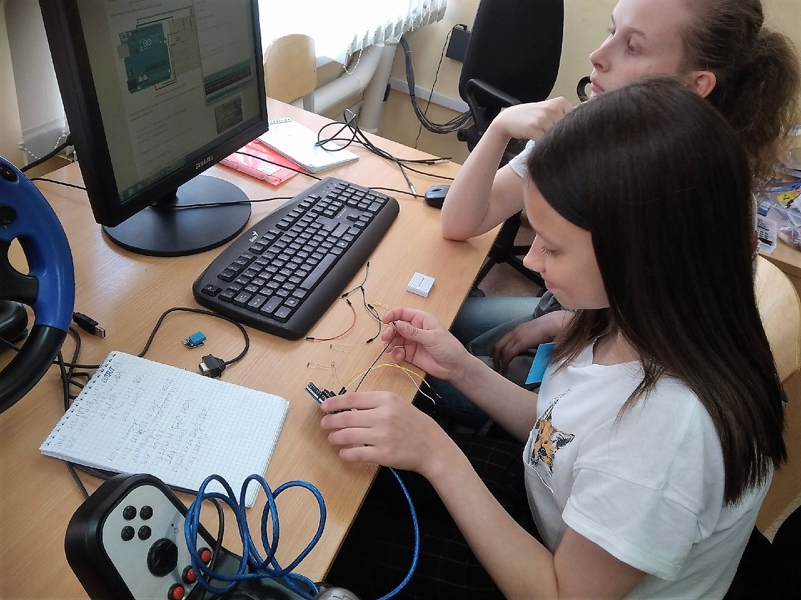
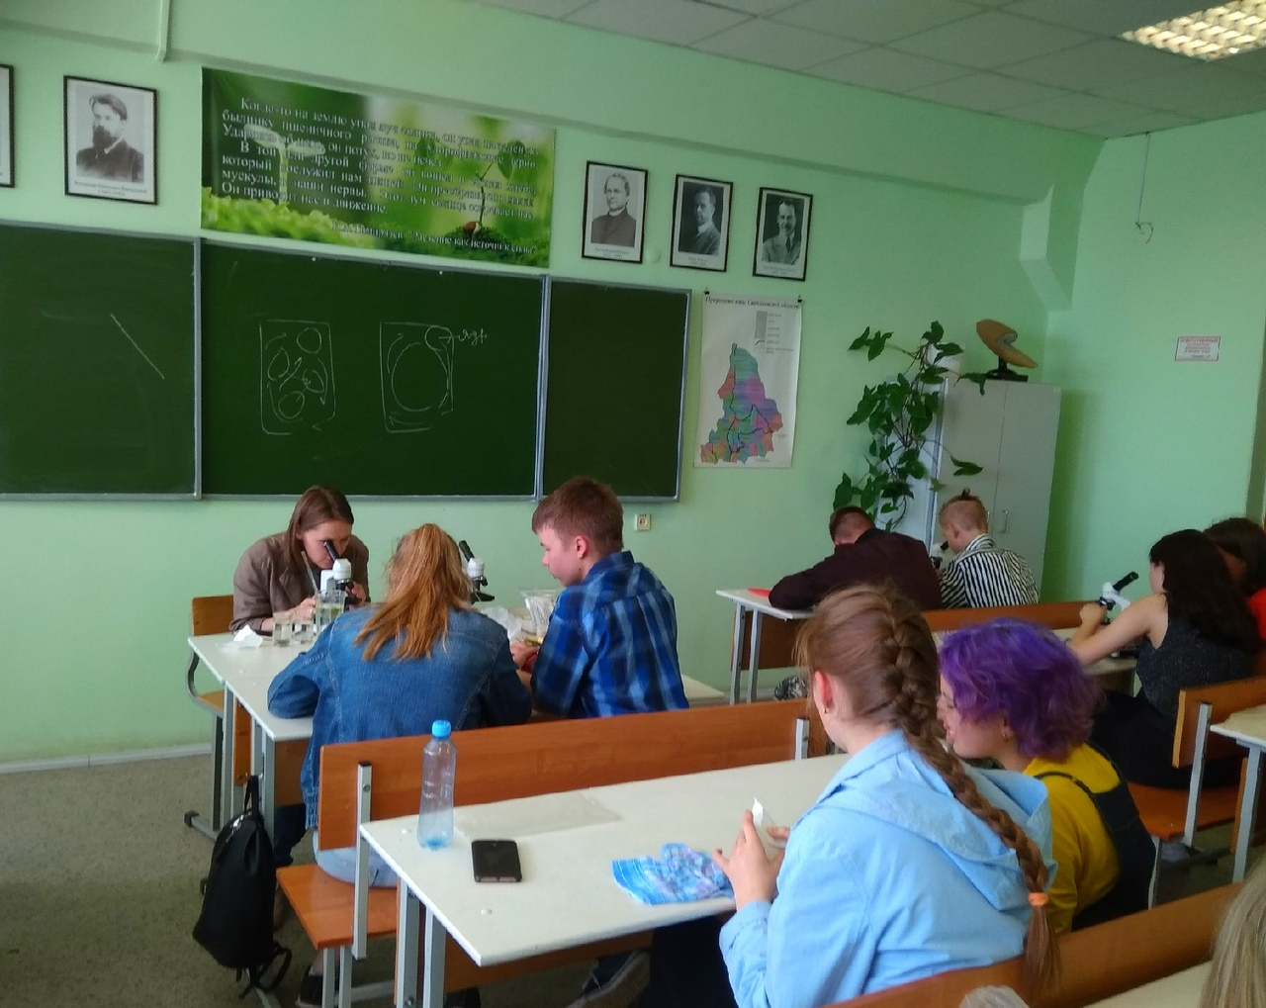
Форматы проведения занятий с агроклассниками:
факультативные занятия, организуемые учителями школ и педагогами университета

Slide 10
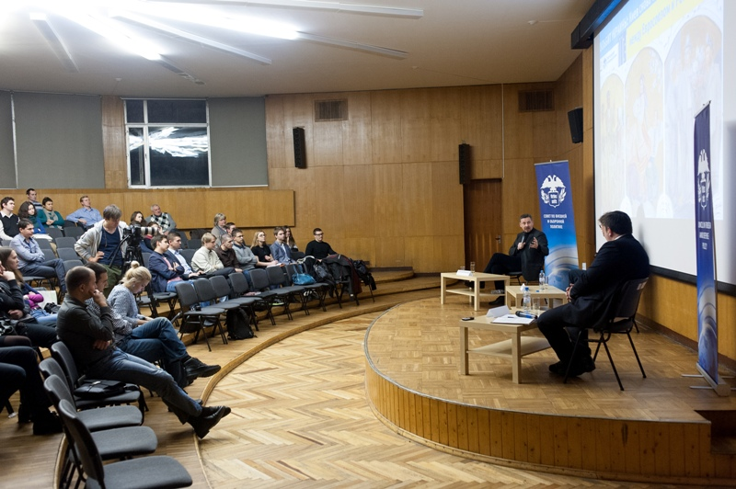
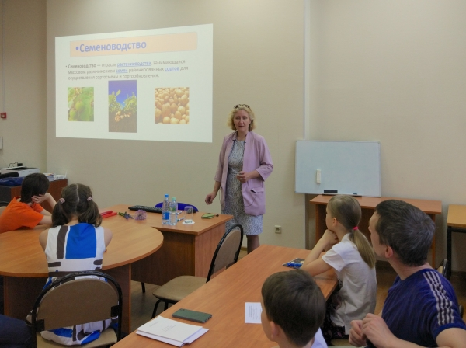
Форматы проведения занятий с агроклассниками:
дистанционные занятия в сети Интернет (вебинары), где лекторами выступают профессоры, доценты и преподаватели Уральского ГАУ с помощью проекта Глобальная инновационная научно-образовательная сеть ГЛОБУС в рамках просветительской программы «Киберлекторий ИПУ РАН»

Slide 11
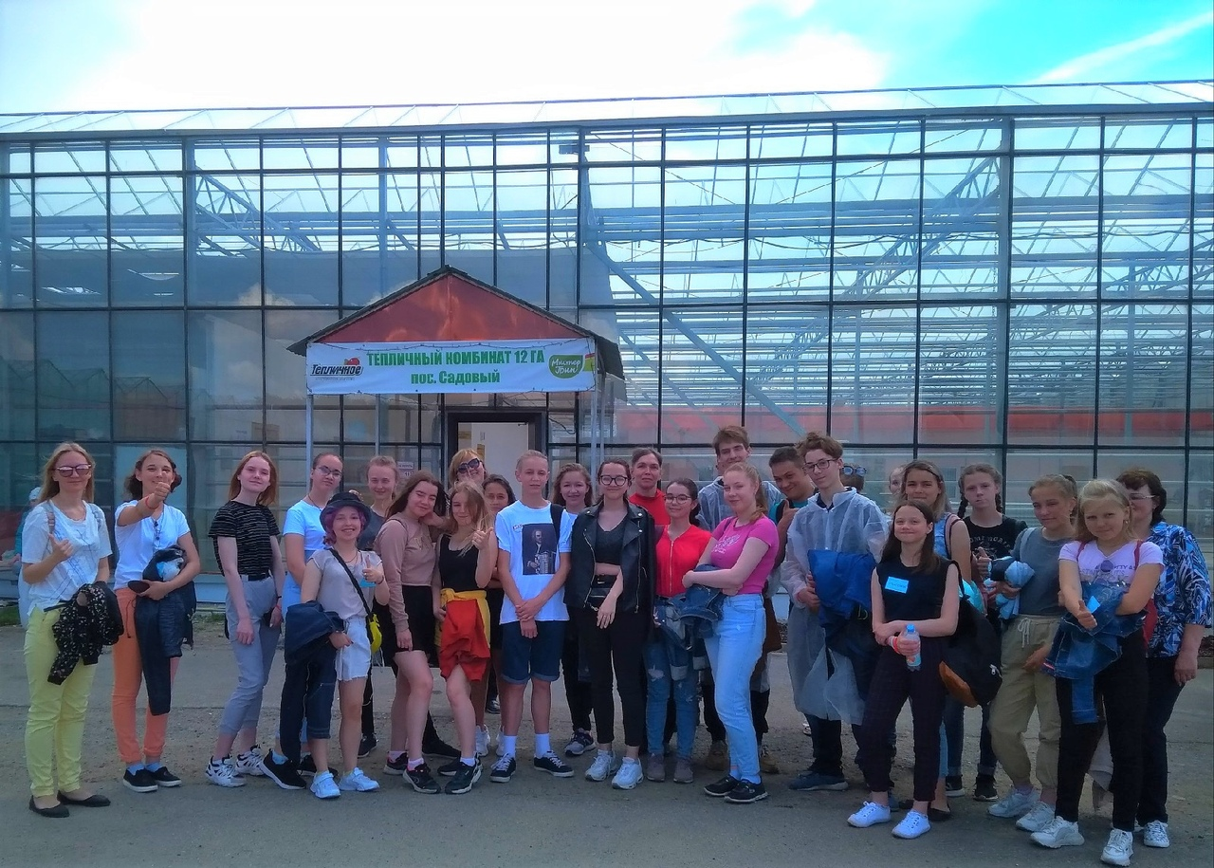
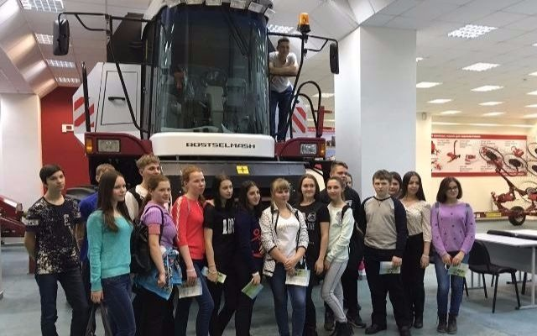
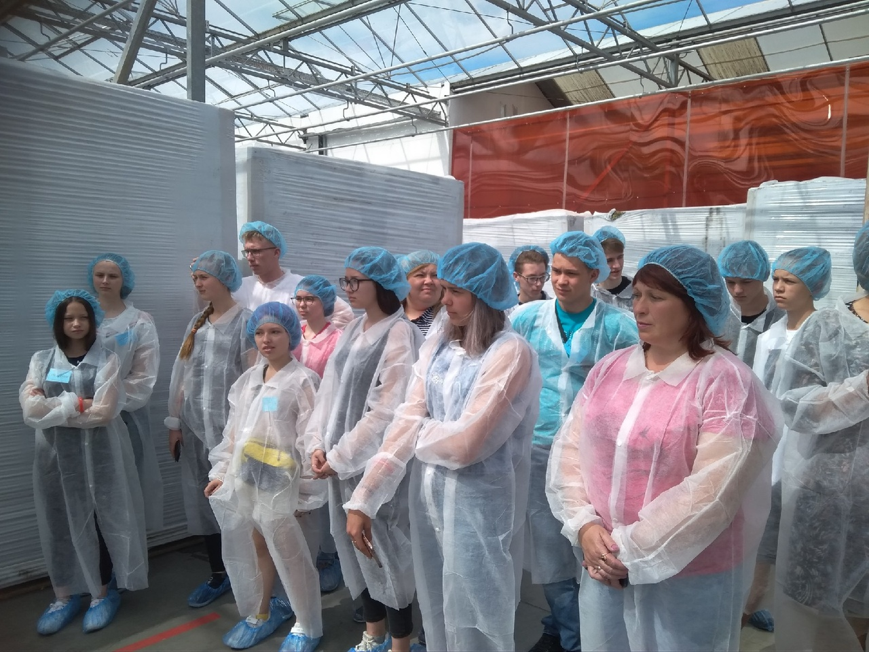
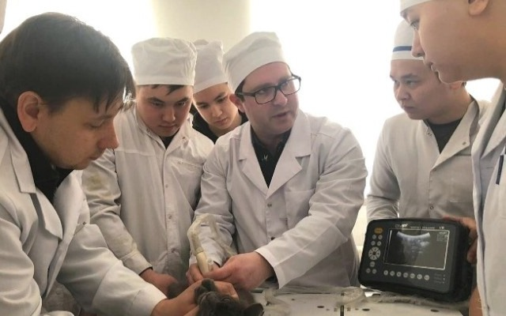
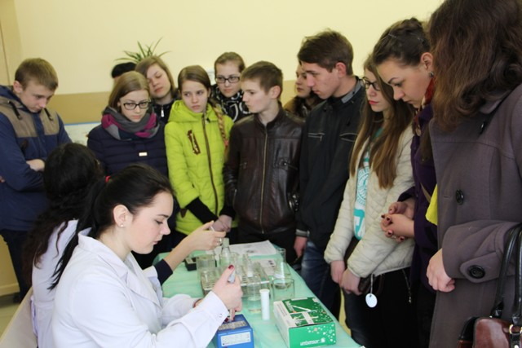
Форматы проведения занятий с агроклассниками:
экскурсии на передовые аграрные хозяйства области и по кафедрам и лабораториям Уральского ГАУ

Slide 12
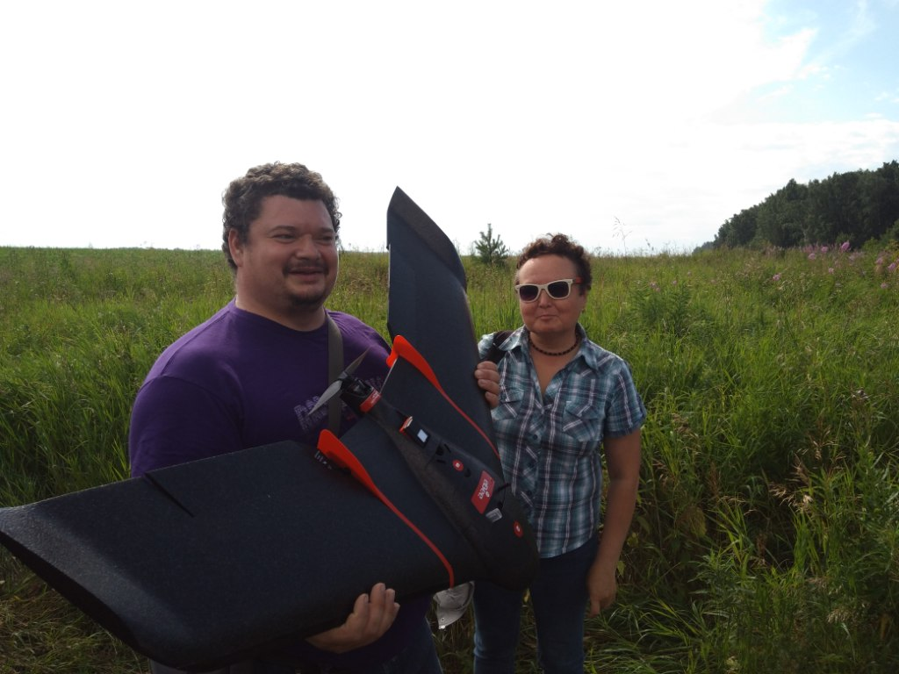
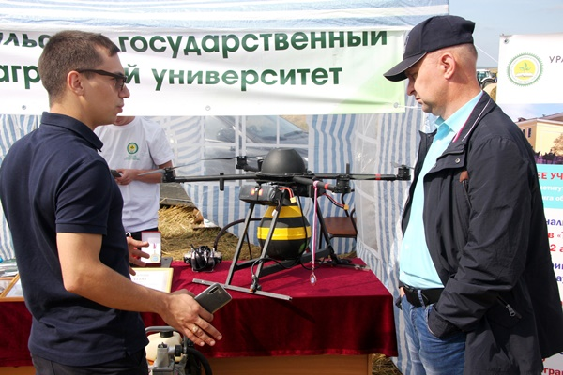
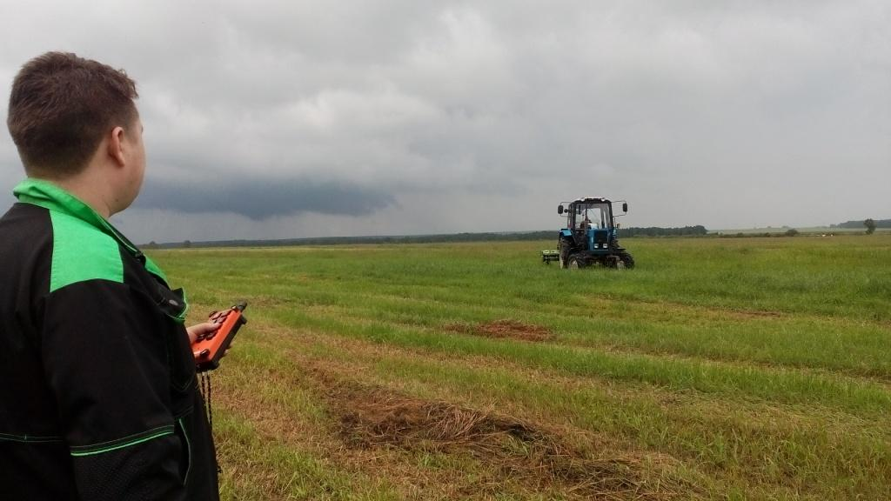
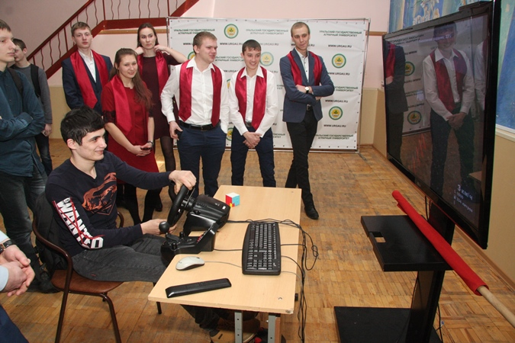
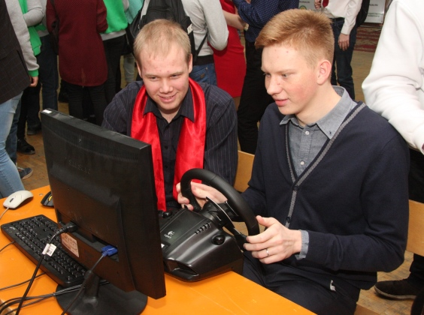
Форматы проведения занятий с агроклассниками:
экскурсии на передовые аграрные хозяйства
области и по кафедрам и лабораториям Уральского ГАУ

Slide 13
Итоги обучения в агроклассе:
создание каждым учеником проекта с возможностью последующего продвижения
Всероссийская
научно-практическая конференция для школьников «На пути к познанию»

Slide 14
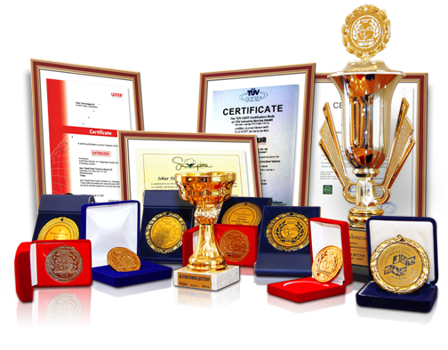
Итоги обучения в агроклассе:
победители и призеры итоговых мероприятий получат награды и ценные призы от Министерства образования Свердловской области, Министерства АПК Свердловской области, Уральского государственного аграрного университета, СРО ОМОО «РССМ»
КАЖДЫЙ из выпускников агроклассов будет иметь преимущество при поступлении в ФГБОУ ВО Уральский ГАУ

Slide 15
Всем агроклассникам

Slide 16
Центр профессионального развития молодежи Уральского ГАУ
https://vk.com/public175620311
@centrurgau
cpr.urgau@yandex.ru
Инициативная группа «Ориентир» Уральского ГАУ
https://vk.com/ig_orientir_urgau
@ig_orientir

Slide 17
До встречи в УрГАУ !

